Slide 1
Povijesni razvoj make-up-a
Projekt – Povijesni razvoj make-up-a
školska godina 2025./2026.
Nositeljice: Jelena Poljak, majstor kozmetičar, savjetnica
Željka Vuko, dipl. ing. kemije, mentorica

Slide 2
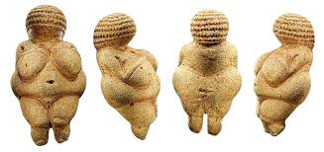
Biti lijep u kamenom dobu značilo je imati zube, glavu, ruke i noge.

Slide 3
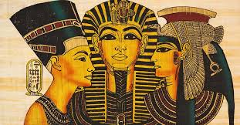
Prvi dokumentirani tragovi dekorativne kozmetike potječu iz starog Egipta (oko 7000 godina prije Krista). Žene i muškarci pridavali su veliku pažnju njezi lica i tijela.

Slide 4
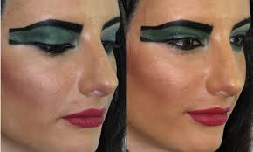
Očne kapke su obrubljivali crnim ugljenom, a kapke bojali u zlatnu, tirkiznu ili crvenu boju. Egipćani su šminku pravili od pougljenih badema, pepela, čađi i olova.

Slide 5
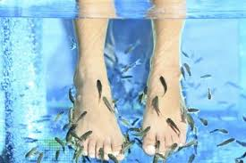
Za održavanje mladolikog izgleda često su na lice stavljali pijavice.

Slide 6
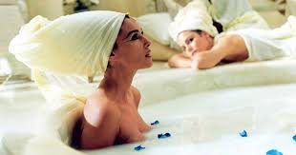
Egipatska kraljica, Kleopatra je bila poznata po svojoj ljepoti. Kupala se u kupkama od magarećeg mlijeka s dodatkom eteričnih ulja.

Slide 7
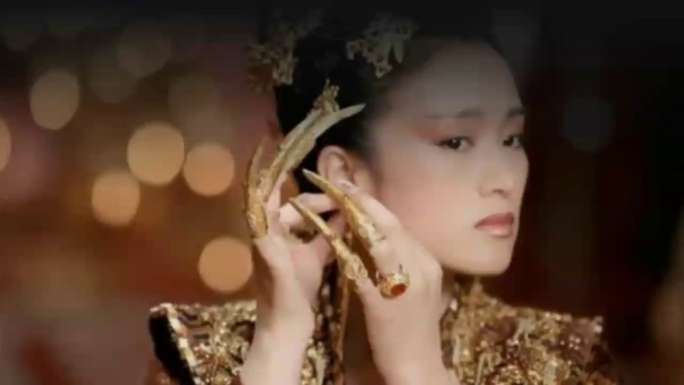
U istom periodu u Kini započeo je trend puštanja i lakiranja noktiju. Nokti su se ukrašavali zlatnim i srebrenim „šljokicama” i bili dugački 20-25 cm.

Slide 8
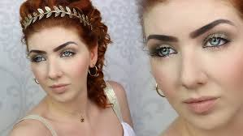
Stari Rimljani intenzivno su koristili šminku.
Za tamnjenje trepavica i kapaka koristili su crni ugljen, a koristili su i puder i rumenilo.

Slide 9
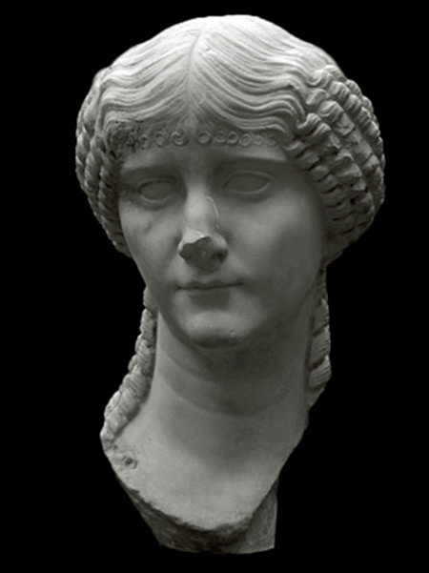
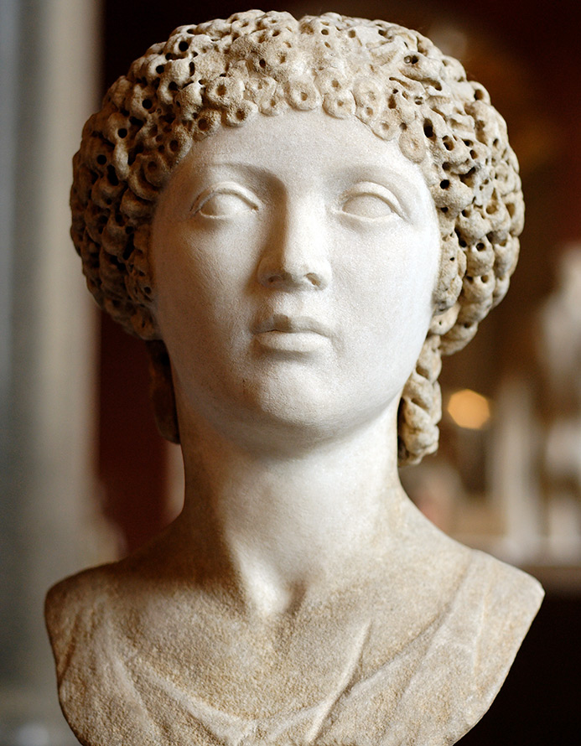
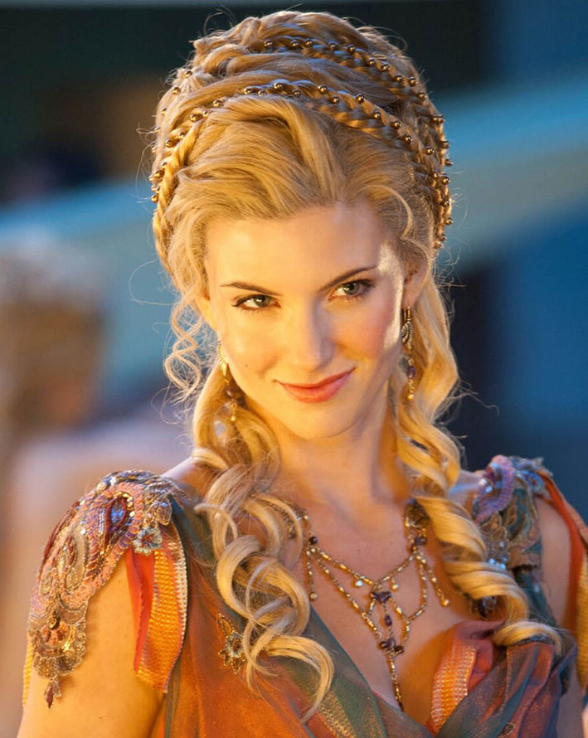
Antičko doba (Stari Rim i Stara Grčka) 1200. – 600. godine prije Krista
Za bojenje kose koriste se kana, juglon, čađa i indigo.

Slide 10
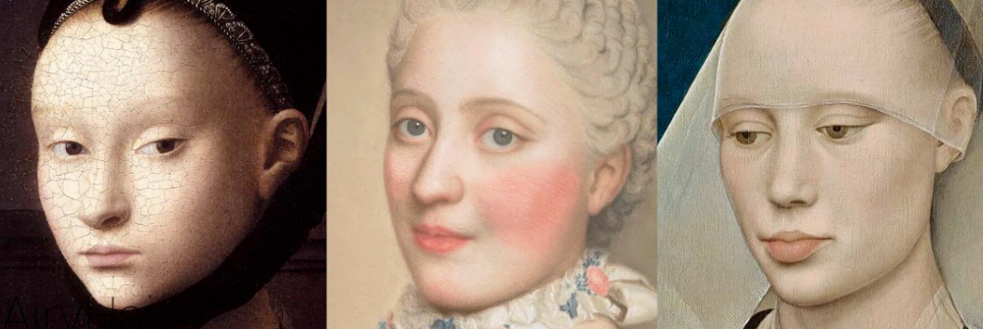
Tijekom srednjeg vijeka, blijeda se koža smatrala plemenitom, pa su tako žene tragale za proizvodima kako bi postigle bljedolik izgled kože.

Slide 11
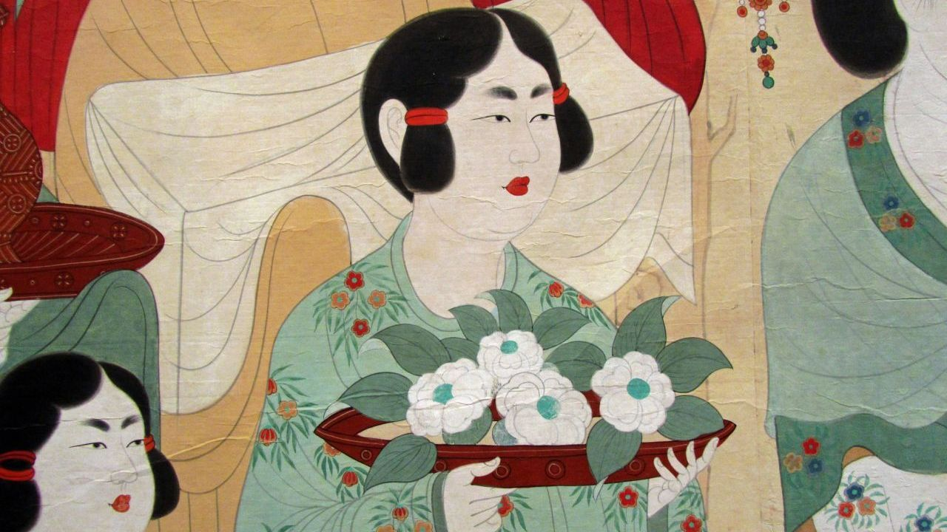
U Kini se počela cijeniti i smatrati lijepim što bljeđa put, tamne obrve i crvene usne. Zbog tog izgleda ljudi su posezali za preparatima koji su često imali otrovne sastojke poput olova, arsena i žive.

Slide 12
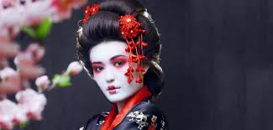
Japanske gejše - bijela podloga pravila se od olova i rižinog brašna.

Slide 13
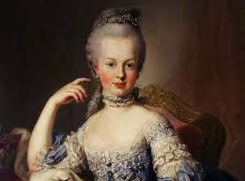
Blijedo lice i ružičasti obrazi bili su sinonimi ljepote tijekom renesanse. Kako bi posvijetlile svoje lice, žene su koristile puder koji sadrži arsen.

Slide 14
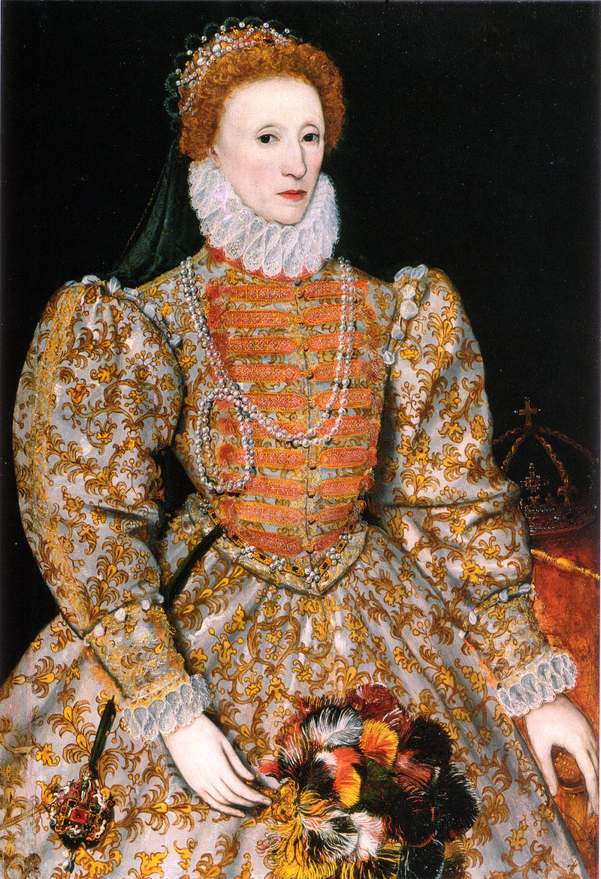
Žene koje su pripadale višem staležu koristile su puder od arsena, octa, olova, žive.
Prvo se na nanosio bjelanjak jajeta, što je stvorilo voštani izgled.

Slide 15
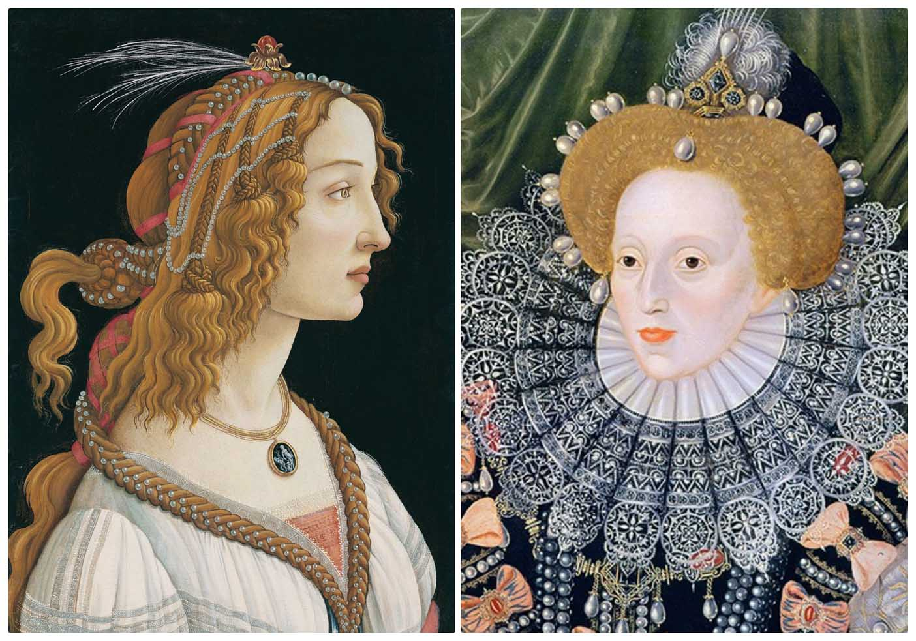
Za vrijeme renesanse popularna je zlatna boja kose, bakreno zlatni ton. Za bojenje kose koristila se smjesa alaun, med i sumpor.

Slide 16
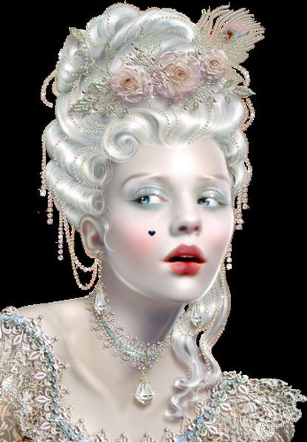
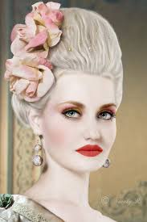
Tijekom baroka šminkaju se podjednako žene i muškarci.

Slide 17
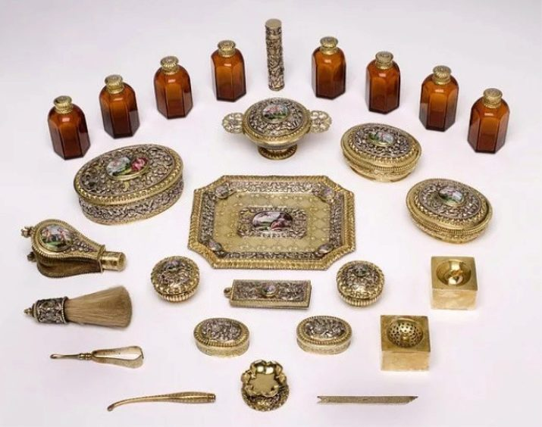

Slide 18
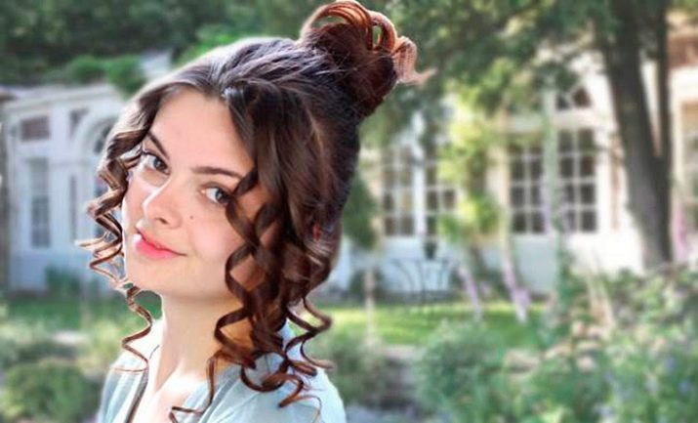
U 19. stoljeću se za bojenje kose koristi smjesa soli metala i pirogalola.
Poslije se otkrilo da je pirogalol otrovan.

Slide 19
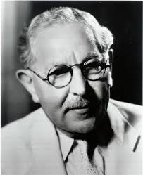
Povijest današnjeg make up-a započinje s pojavom filmske industrije.
Max Factor je bio jedan od najpoznatijih filmskih vizažista čije su kozmetičke inovacije kreirale ne samo filmsku šminku, nego i svakodnevno šminkanje.
Njegova je misao vodilja bila kako svaka žena može izgledati glamurozno uz upotrebu pravog pribora i prave kozmetike .
Max Factor
(Maksymilian Faktorowicz)
(1872.-1938.)

Slide 20
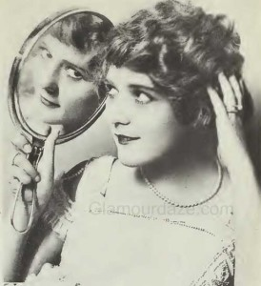
1900. – 1910.
Make-up se smatrao nepristojnim, koristile su ga uglavnom glumice.
Prirodan izgled, lagani puder i ruž u nježnim tonovima.

Slide 21
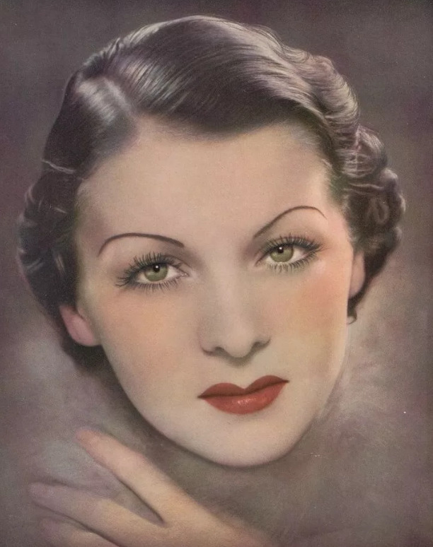
1920.
Doba jazza i slobode žena.
Tamni ruž, tanka zaobljena obrva, crni eyeliner i kratka kosa (bob).

Slide 22
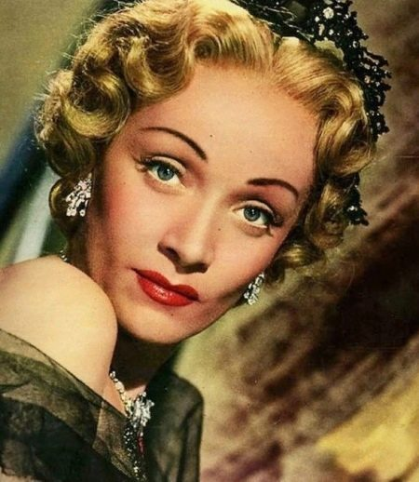
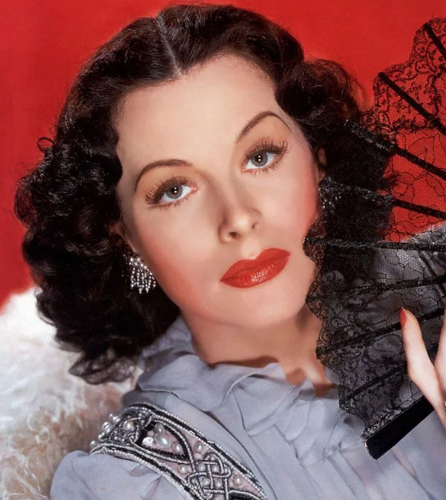
1930. - 1940.
Glamur Hollywooda – naglašene usne i oči, maskara i tekući puder.
Tijekom rata: jednostavan make up, crveni ruž (simbol snage i ženstvenosti).

Slide 23
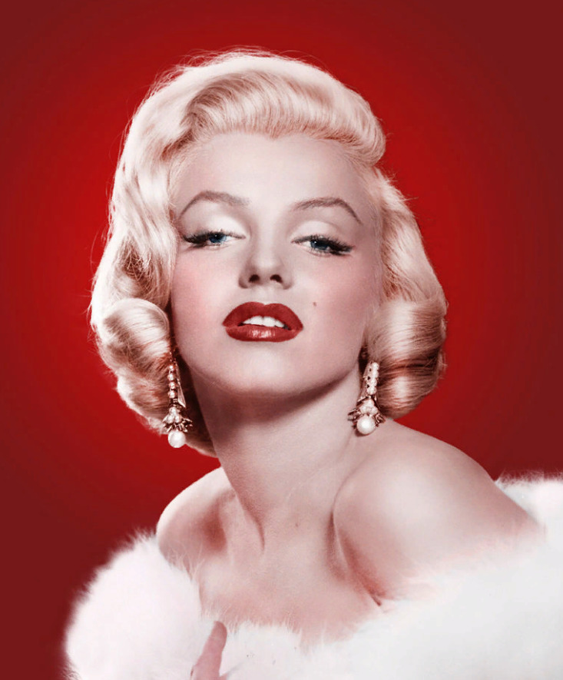
1950.
Klasična ljepota: Marilyn Monroe stil – crveni ruž, eyeliner, rumenilo.

Slide 24
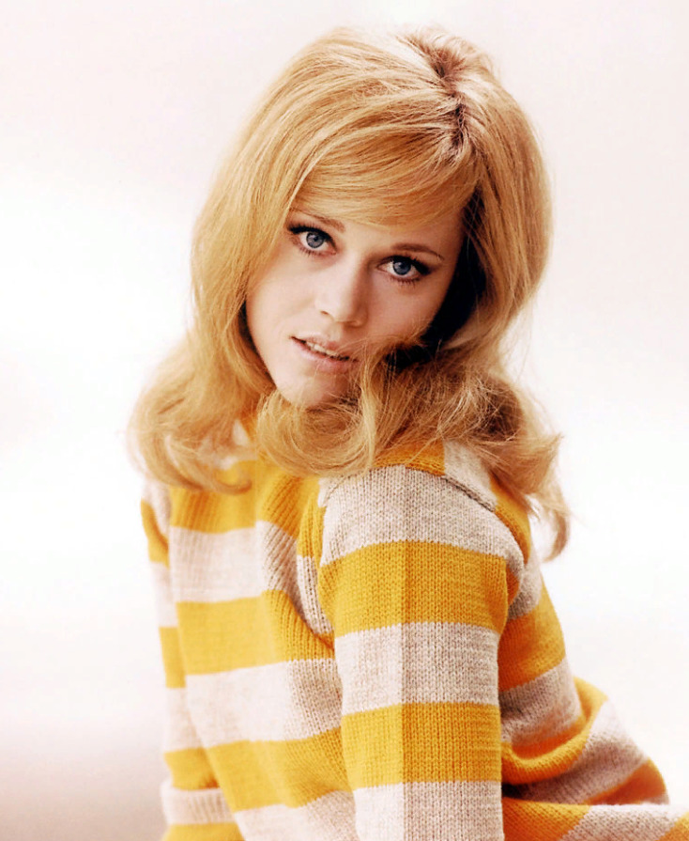
1960.
Twiggy – pastelne boje, izražene trepavice, svijetle usne.

Slide 25
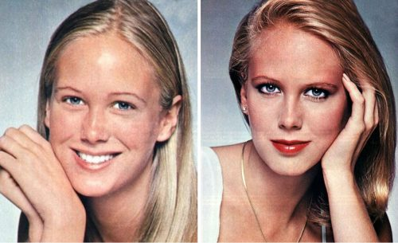
1970.
Prirodnost i boho stil – bronzeri, zemljani tonovi, minimalizam.

Slide 26
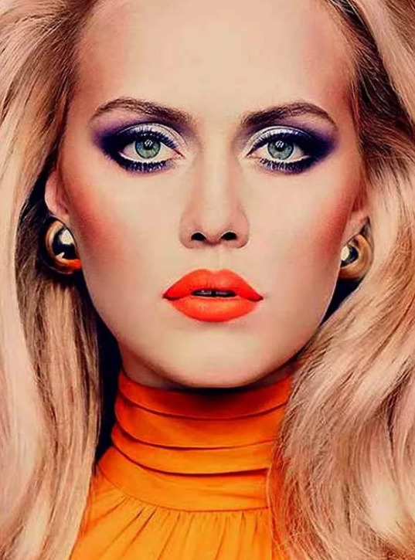
1980.
Ekstravagancija i boje: jaka sjenila, rumenilo, sjaj, izražene obrve.

Slide 27
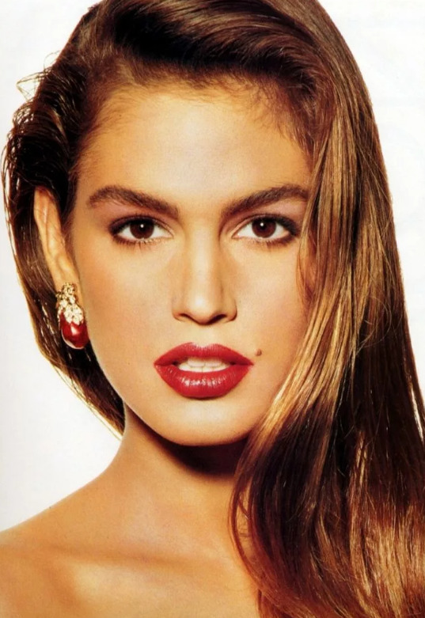
1990.
Minimalizam i „supermodel look“ – mat ruževi, smeđe nijanse, prirodan ten.

Slide 28
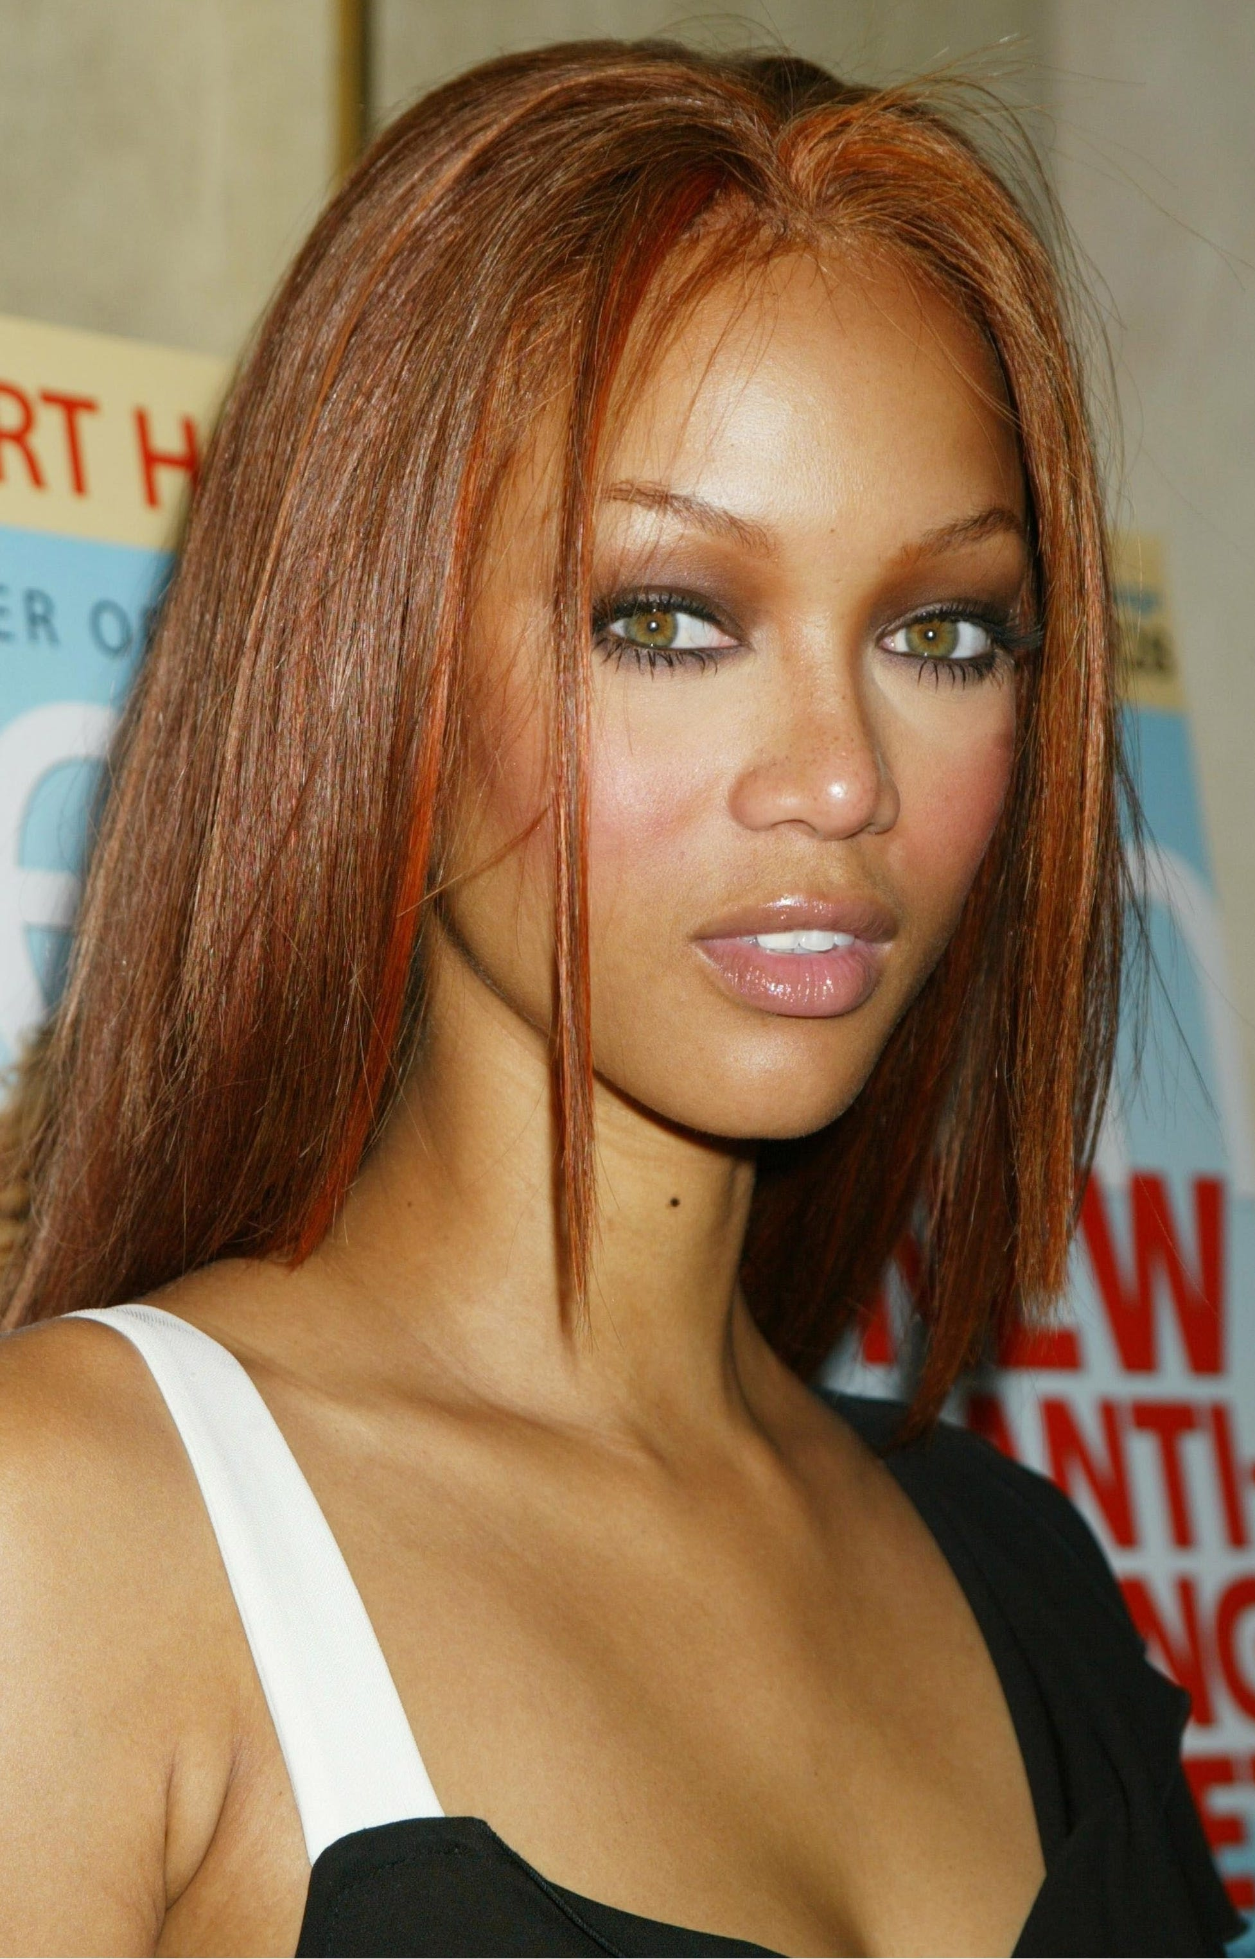
21. Stoljeće
Šminka je postala izraz individualnosti i kreativnosti.
Make-up je postao alat za samoizražavanje, bez obzira na spol, dob ili etničku pripadnost.
Društvene mreže omogućuju brzo širenje novih trendova.

Slide 29
